Slide 1
TRƯỜNG TIỂU HỌC ĐỨC GIANG
KỂ CHUYỆN
Pa-xtơ và em bé
SGK trang 138
Giáo viên: Phạm Thị Điệp

Slide 2
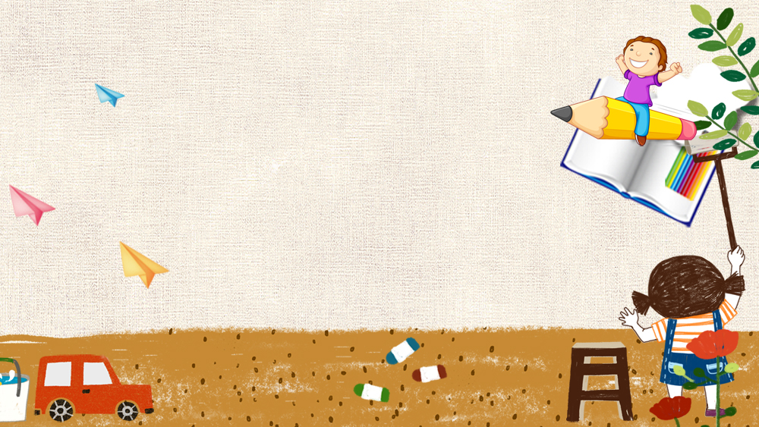
KỂ CHUYỆN
Pa-xtơ và em bé
(Đức Hoài)

Slide 3
YÊU CẦU CẦN ĐẠT
01
02
03
04
Biết kể chuyện đúng trình tự hình
Biết kể tự nhiên, kết hợp các biểu cảm sinh động
Có thái độ cảm phục trước tài năng và sự ân cần của Pa – xtơ
Nâng cao tinh thần cảnh giác, cẩn thận trước các loài vật nuôi.

Slide 4
01
KHÁM PHÁ

Slide 5
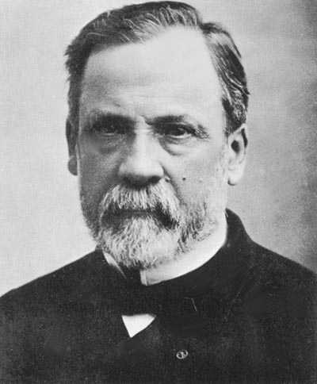
Lu-i Pa-xtơ là một trong những nhà bác học có cống hiến to lớn nhất cho nhân loại. Ông sinh ngày 27-12-1822 tại nước Pháp. Từ năm 26 tuổi ông đã có một phát minh khoa học về tinh thể học làm cho tên tuổi ông nổi tiếng trong giới khoa học. Sau đó ông nghiên cứu sự lên men của rượu và chứng minh việc diệt trừ men gây bệnh ở rượu là cần đun nóng rượu lên 55 độ C.

Slide 6
Từ năm 1868, ông bị liệt nửa người nhưng ông tiếp tục hoàn thành các công trình vĩ đại của mình: Tìm ra nguyên nhân gây ra các bệnh truyền nhiễm ở súc vật. Năm 1873, Paxtơ được bầu vào Viện Hàn lâm Y học Pháp. Năm 1881 được tặng thưởng Huân chương Bắc đẩu Bội tinh và được bầu vào Viện Hàn lâm Pháp quốc. Và một phát minh to lớn của ông trong thời gian này là tìm ra Vắcxin phòng bệnh chó dại. Phát minh này được đánh giá là đã mở đầu cho Y học hiện đại. Ông mất ngày 28-9-1895. Chính phủ Pháp đã tổ chức quốc tang để tưởng nhớ ông.

Slide 7
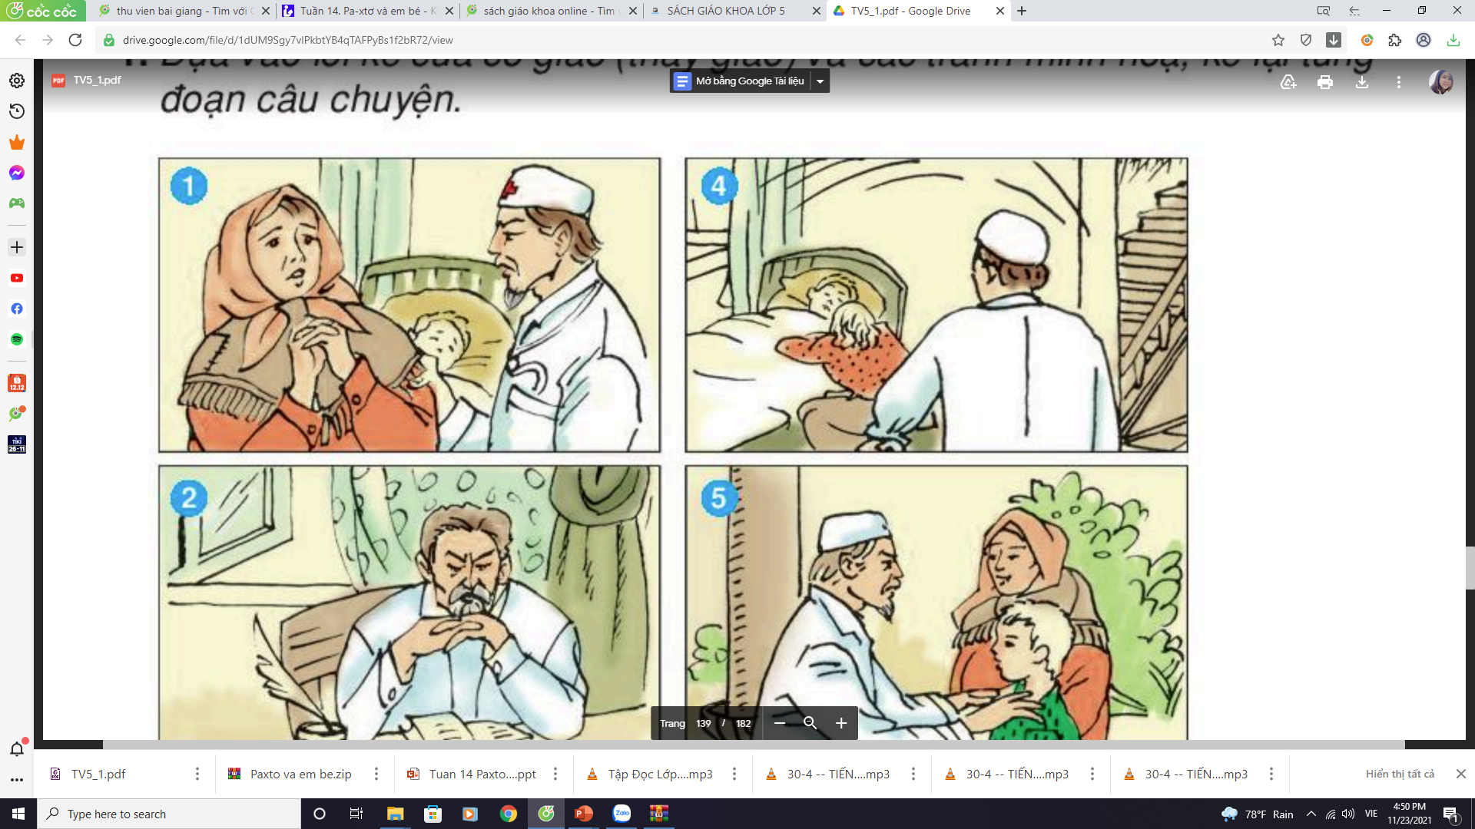
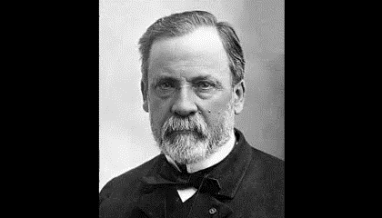
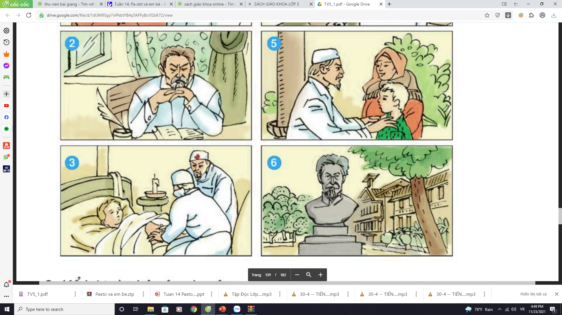
Notes:
GV KC lần 1

Slide 8
MỘT SỐ CHI TIẾT CẦN NHỚ
1. Bác sĩ Lu - i Pa-xtơ
2. Cậu bé Giô – dép
3.Thuốc vắc – xin
4. Ngày 6 / 7 / 1885 ( ngày Giô-dép được đưa đến gặp bác sĩ Pa-xtơ )
5. Ngày 7 / 7 / 1885 ( ngày những giọt vắc-xin chống dại đầu tiên được tiêm thử nghiệm trên cơ thể con người )

Slide 9
Notes:
GV KC lần 1

Slide 10
02
THỰC HÀNH LUYỆN TẬP

Slide 11
1. Dựa vào lời kể của cô giáo và các tranh vẽ dưới đây, kể lại từng đoạn câu chuyện: Pa-xtơ và em bé.

Slide 12
Ngày 6-7-1885, chú bé Giô-dép bị chó dại cắn được đưa từ vùng quê xa xôi đến thủ đô Pa-ri nhờ Lu-i Pa-xtơ cứu chữa.
Giô-dép bị mười bốn vết cắn ở tay, vì em đã lấy tay che mặt khi con chó xông vào. Cuộc sống của em chỉ tính từng ngày. Em sẽ chết như tất cả những người bị chó dại cắn xưa nay.
Nhìn vẻ đau đớn của em bé và đôi mắt đỏ hoe của người mẹ, lòng Pa-xtơ se lại. Ông xúc động nghĩ đến một ngày kia em bé đáng thương này se lên cơn điên dại, lịm dần vì tê liệt hoặc nghẹt thở vì một cơn giật dữ dội, rồi chết.
Chú bé Giô-dép bị chó cắn được mẹ đưa đến nhờ Lu-i Pa-xtơ cứu chữa.
Notes:
File ghi âm kể chuyện theo từng tranh

Slide 13

Đêm đã khuya, Pa-xtơ vẫn ngồi trước bàn làm việc, nét mặt đầy ưu tư. “Có thể làm gì cho em bé?” Vắc-xin chữa bệnh dại ông chế ra đã thí nghiệm có kết quả trên loài vật nhưng chưa lần nào được thí nghiệm trên cơ thể con người. Ông muốn cứu em bé nhưng không dám lấy em làm vật thí nghiệm. Nhỡ có tai biến thì sao? Nhưng không còn cách nào khác. Bệnh dại đang đe dọa tính mạng em.
Pa- xtơ trăn trở , suy nghĩ về phương cách chữa trị cho em bé.

Slide 14
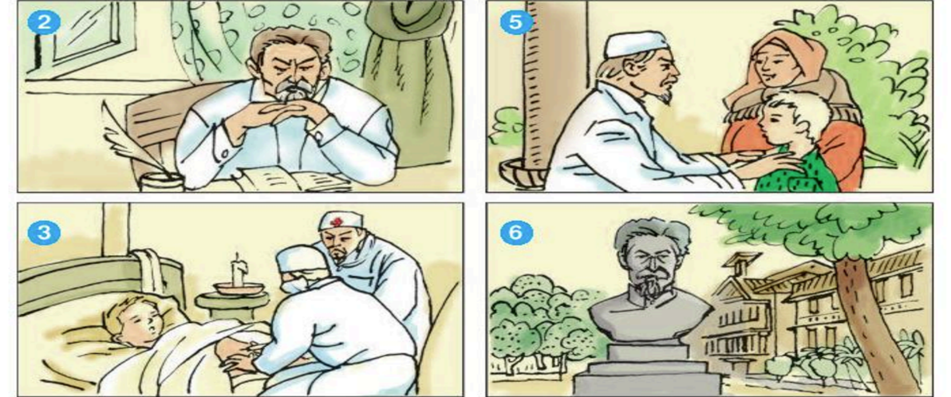
Ngày hôm sau, Pa-xtơ đi đến quyết định: phải tiêm vắc-xin mới có hi vọng cứu em bé. Ngay chiều ấy, 7-7-1885, một vài giọt vắc-xin chống dại đã được tiêm vào dưới da bụng Giô-dép. Những ngày sau, Pa-xtơ tiếp tục cho tiêm vắc-xin có độc tính tang dần. Chín ngày trôi qua với Pa-xtơ dài dằng dặc như chín tháng.
Pa-xtơ quyết định phải tiêm vắc- xin cho Giô-dép.

Slide 15
Nhưng phát tiêm quyết định là phát thứ mười. Đây là thứ vắc-xin có độc tính rất cao, có thể làm cho chó hoặc thỏ lên cơn dại dữ dội sau bảy ngày ủ bệnh. Có bắt buộc phải tiêm phát này cho em bé không? Pa-xtơ day dứt suốt đêm dòng với câu hỏi đó. Tóc ông bạc thêm. Gần sáng ông quyết định phải tiêm phát thứ mười để kiểm tra kết quả của chín phát tiêm trước, kiểm tra khả năng miễn dịch của cơ thể em bé sau chín ngày tiêm phòng, đồng thời tạo cho em sự miễn dịch chắc chắn.
Pa-xtơ thức suốt đêm ròng để quyết định tiêm mũi thứ 10 cho em bé.

Slide 16
Người ta tiêm cho em bé phát vắc-xin cuối cùng. Thêm bảy ngày chờ đợi đằng đẵng. Nhiều đêm, Pa-xtơ không chợp mắt. Nhiều đêm, mặc dù chân trái bị bại liệt, ông vẫn một mình chống gậy xuống cầu thang đi thăm em bé.
Qua ngày thứ bảy, em bé vẫn khỏe mạnh, bình yên. Tai họa đã qua. Đêm thứ tám, Pa-xtơ đã ngủ một giấc ngon lành.
Sau 7 ngày chờ đợi, Giô-dép vẫn bình yên và khỏe mạnh.

Slide 17
Sau thành công vang dội ấy, người ta đã liên tiếp gửi đến phòng thí nghiệm của Lu-i Pa-xtơ những người bị chó dại cắn để ông cứu chữa. Phòng thí nghiệm của ông trở thành viện Pa-xtơ – viện chống dại đầu tiên trên thế giới.
Tượng đài Lu-i Pa- xtơ ở Viện chống dại mang tên ông.

Slide 18
2. Kể lại toàn bộ câu chuyện.

Slide 19
Tiêu chí đánh giá:
- Kể đủ chi tiết, đúng nội dung, kể có đầu có cuối.
- Kể to, rõ ràng, trôi chảy, giọng kể phù hợp.
- Kể tự nhiên, kể kết hợp với nét mặt, cử chỉ, điệu bộ...

Slide 20
Câu chuyện muốn nói với các em điều gì?
Ý nghĩa
- Tài năng và tấm lòng nhân hậu, thương yêu con người hết mực của bác sĩ Pa-xtơ đã khiến ông cống hiến được cho loài người một phát minh khoa học lớn lao.

Slide 21
03
VẬN DỤNG TRẢI NGHIỆM

Slide 22
Vì sao Pa- xtơ phải suy nghĩ, day dứt rất nhiều trước khi tiêm vắc-xin cho Giô – dép?
Pa- xtơ phải suy nghĩ, day dứt rất nhiều trước khi tiêm vắc -xin cho Giô-dép vì vắc–xin chữa bệnh dại đã thí nghiệm có kết quả trên loài vật, nhưng chưa lần nào được thí nghiệm trên cơ thể con người. Pa-xtơ muốn em bé khỏi nhưng không dám lấy em làm vật thí nghiệm. Ông sợ có tai biến.

Slide 23
KẾT LUẬN
Để cứu em bé bị chó dại cắn, Pa-xtơ đã đi đến một quyết định táo bạo: dùng thuốc chống bệnh dại mới thí nghiệm ở động vật để tiêm cho em bé. Ông đã thực hiện việc này một cách thận trọng, tỉnh táo, có tính toán, cân nhắc. Ông đã dồn tất cả tâm trí và sức lực để theo dõi sự tiến triển của quá trình điều trị. Cuối cùng Pa-xtơ đã chiến thắng, khoa học đã chiến thắng. Loài người có thêm một thứ thuốc chữa bệnh mới. Một căn bệnh bị đẩy lùi. Nhiều người sẽ được cứu sống.

Slide 24
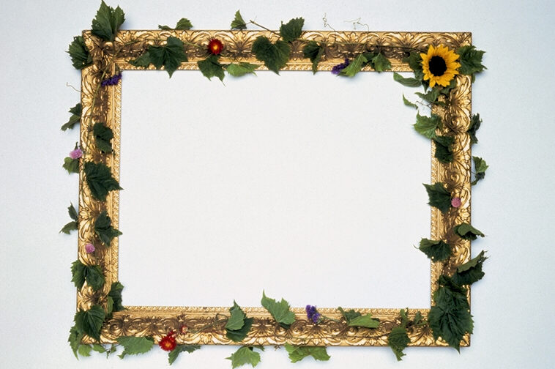


Thứ tư ngày 3 tháng 11 năm 2010
Tập đọc
Dặn dò
Tiết 22: Có chí thì nên
Luyện đọc
Tìm hiểu bài
Kể lại cho người thân nghe câu chuyện
Ai ơi đã quyết thì hành
Đã đan thì lận tròn vành mới thôi!
- nên,
hành
- lận,
keo
Người có chí thì nên
Nhà có nền thì vững.
- cả,
rã
Chớ thấy sóng cả mà rã tay chèo.

Slide 25
TẠM BIỆT NHÉ!

